Slide 1
この色の背景＝英語GUI
java -Duser.language=en -Duser.country=US -jar /Applications/OmegaT.app/Contents/Resources/Java/OmegaT.jar
この色の背景＝日本語GUI
java -Duser.language=ja -Duser.country=JA -jar /Applications/OmegaT.app/Contents/Resources/Java/OmegaT.jar
以降のページで、英語→日本語の画面を交互に示し、変更/検討した方がよいと思われる日本語について 形で代案を挙げていきます。
このような

Slide 2
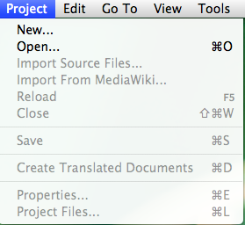
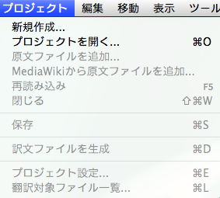
1. [プロジェクト]メニュー
開く...
MediaWiki から原文ファイルを追加...

Slide 3
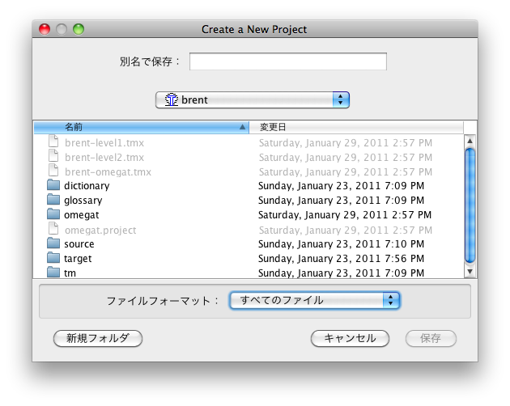
※（気になる点）英語版に日本語文字列が存在
（-Duser, -Dcountry を参照しておらず、システムデフォルトの言語を使用している？
使用時には困らないし、挙げるときりがないので以降は無視）

Slide 4
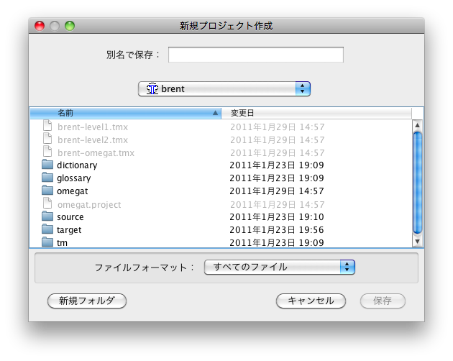
作成プロジェクト名
プロジェクトの新規作成

Slide 5
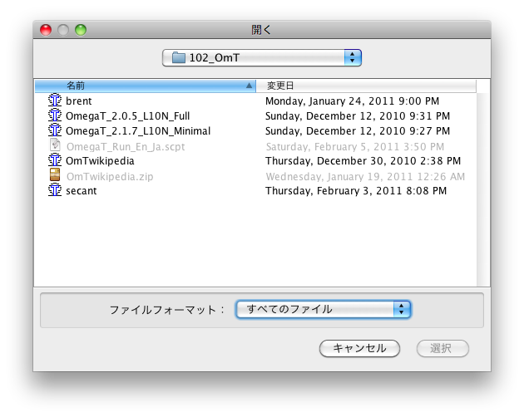

Slide 6
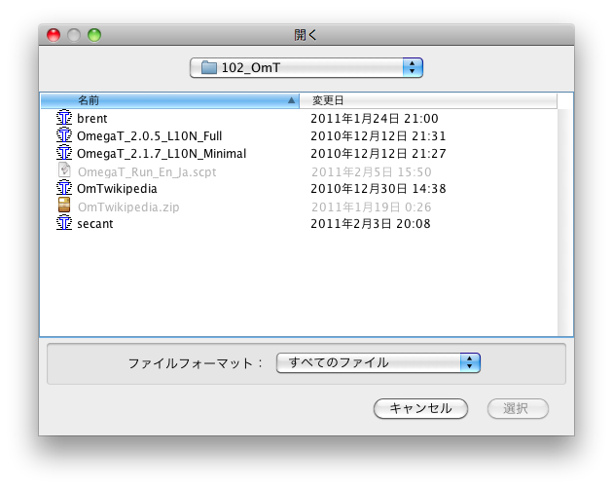
プロジェクトを開く

Slide 7
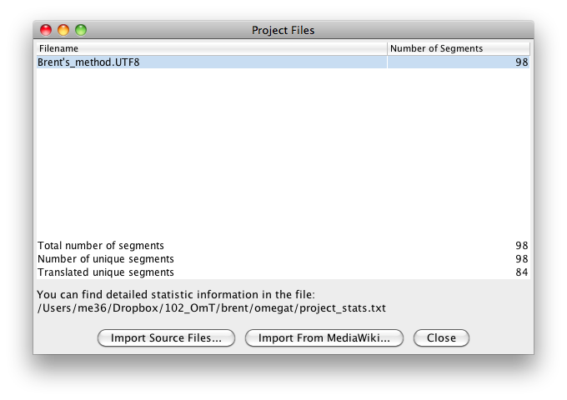

Slide 8
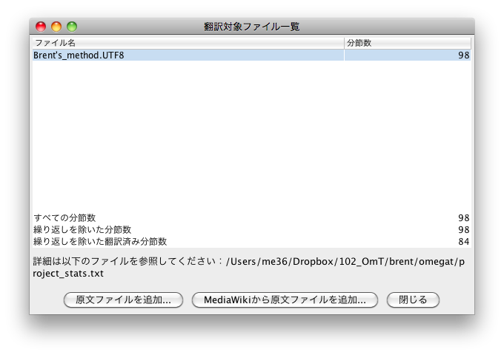
MediaWiki から原文ファイルを追加...

Slide 9
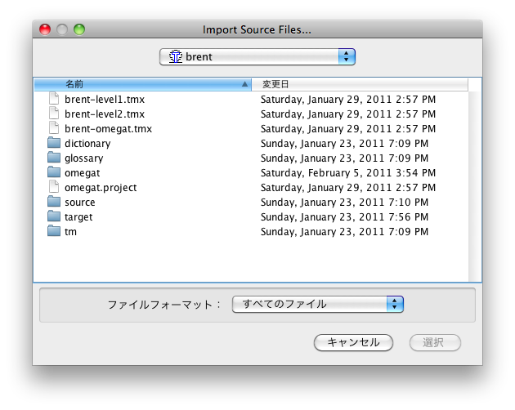
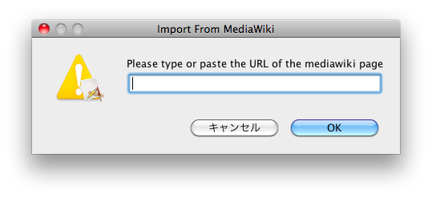

Slide 10
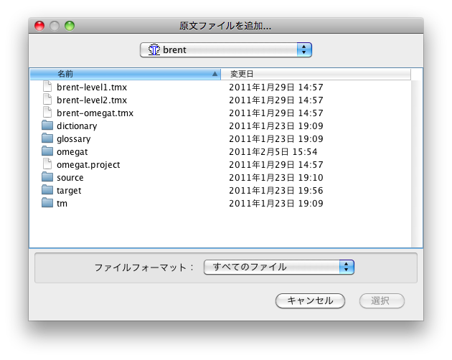
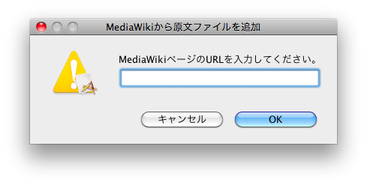
MediaWiki から原文ファイルを追加
MediaWiki ページの URL を入力してください：

Slide 11
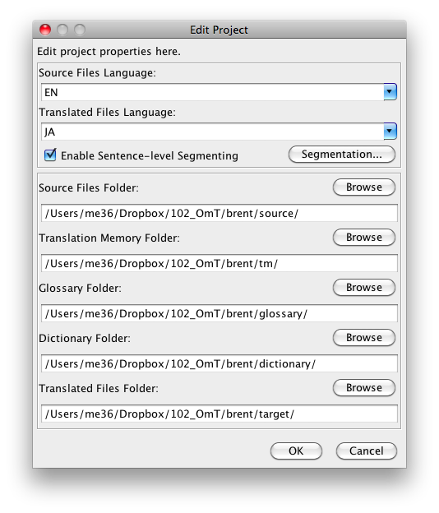
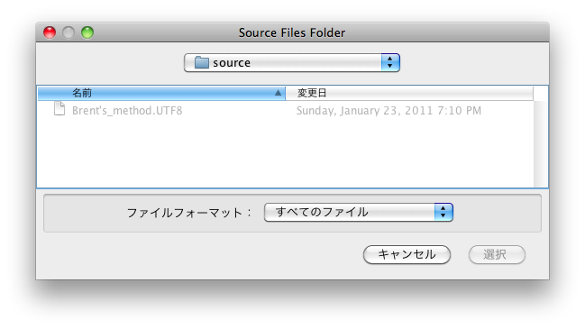
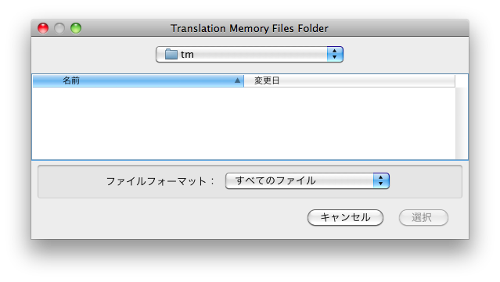
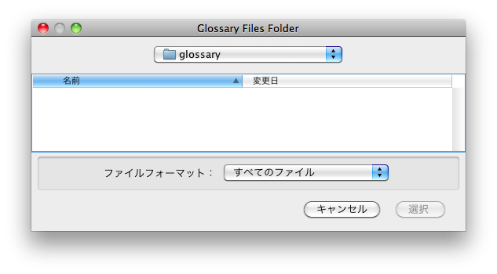



Slide 12
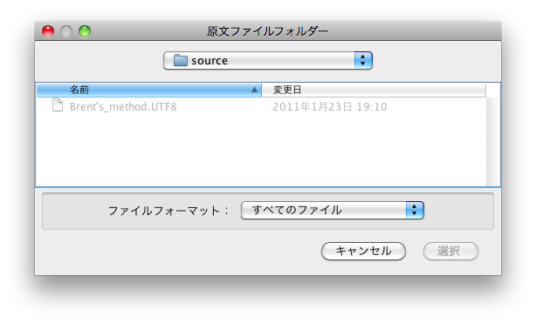
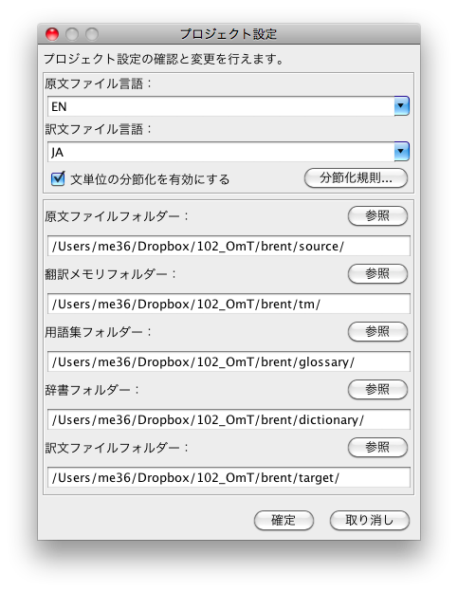
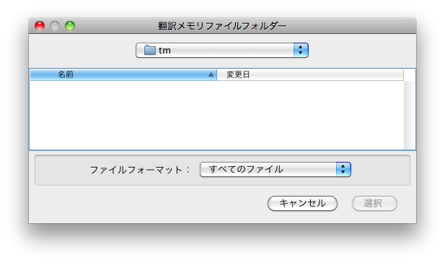

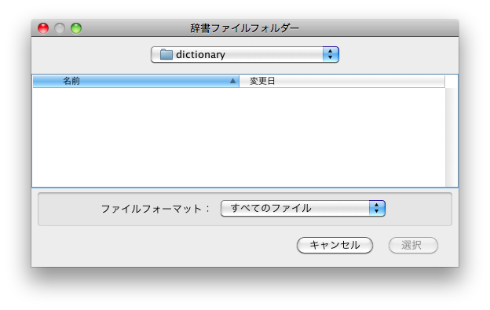
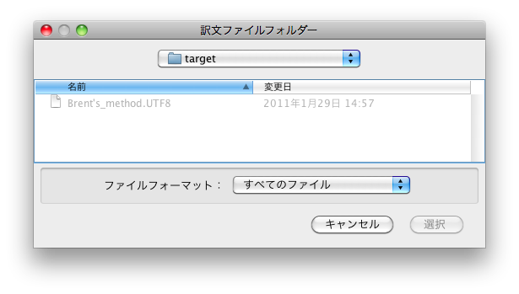
※[設定]→[分節化規則]で確認

Slide 13
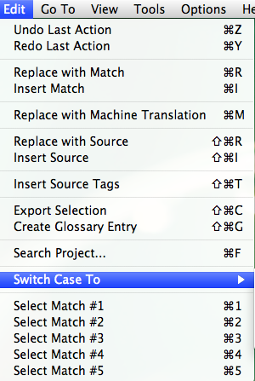
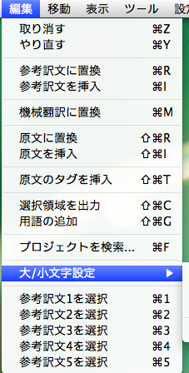


2. [編集]メニュー

Slide 14
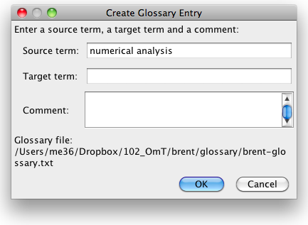
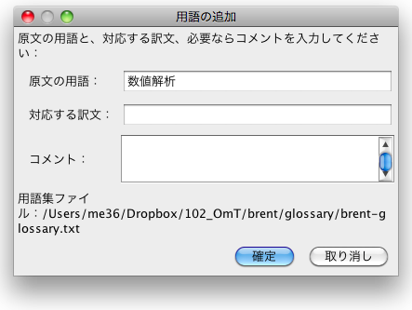
原文の用語、対応する訳文、コメント（任意）を入力：

Slide 15
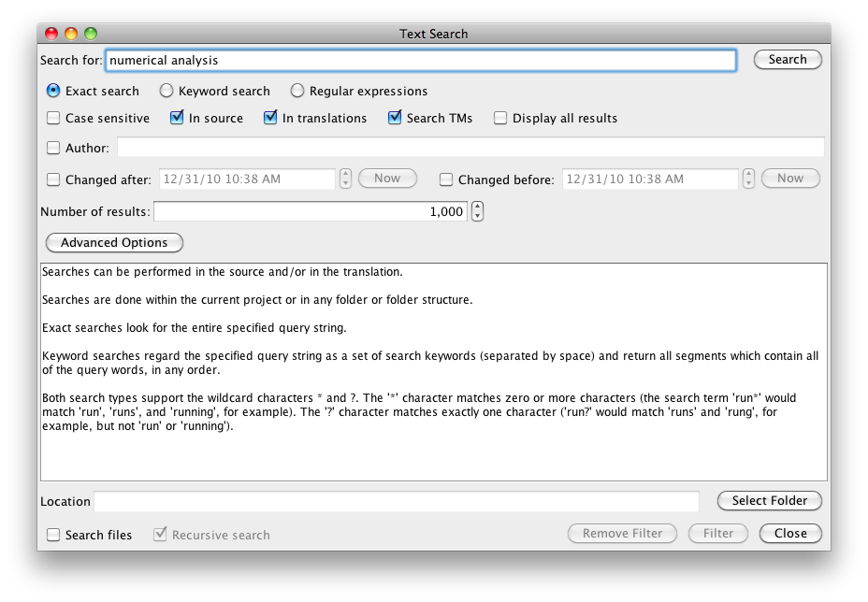

Slide 16
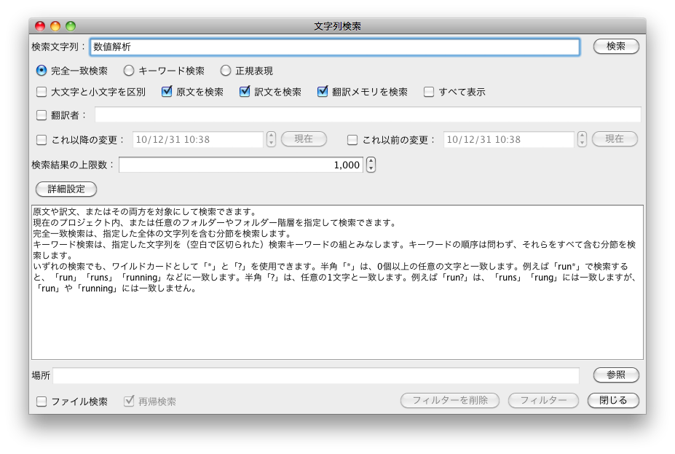
プロジェクトの検索
すべての結果を表示
完全一致検索は、
指定した文字列全体を含む分節を検索します。
フィルターを解除

Slide 17
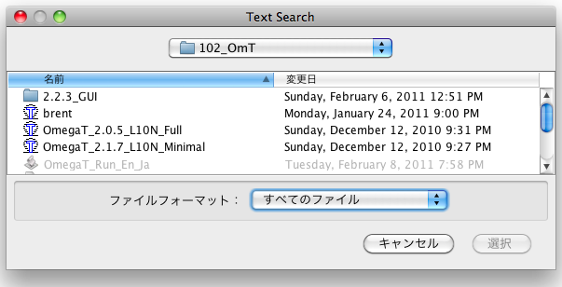
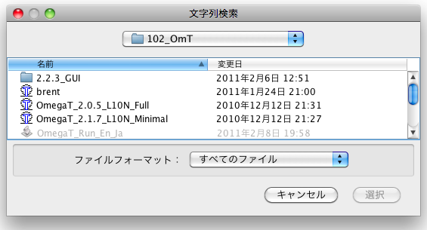

Slide 18
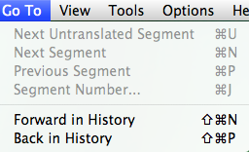
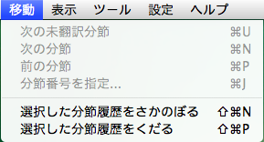
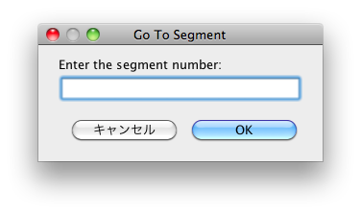
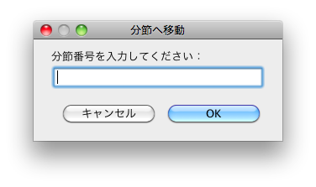
3. [移動]メニュー
分節の選択履歴をさかのぼる
分節の選択履歴をくだる

Slide 19
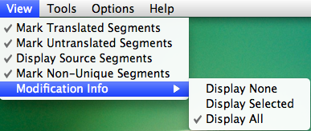
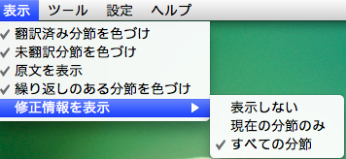
4. [表示]メニュー

